Slide 1
المقدمة
صورة توضح المدرسة
وصف المشروع
الاهداف والرسالة
تحليل نقاط القوة و الضغف و الفرص و التهديدات
الخطة التسويقية
الميزات التنافسية
الرؤية المستقبلية للشركة

Slide 2

المقدمة
عملنا على هذا المشروع إيمان منا بإن إي ازدهار ونجاح ممكن يحصل في الحياة يكون من خلال التعليم
مؤسسة إبداعية نموذجية خاصة تعمل وفق النظم الحديثة للتربية والتعليم ومرخصة من قبل وزارة

Slide 3

نصنع جيل الغد بأفكار المستقبل
مؤسسة تعليمة تربوية نموذجية للجميع مراحل
رياض الاطفال -الاساسية – متوسطة – الثانوي

Slide 4
وصف المشروع
تحت شعار نصنع جيل الغد بأفكار المستقبل
مؤسسة تعليمية تربوية نموذجية متكاملة في محافظة (جرش - الاردن ) وذلك بسبب تزايد اعداد الطلبة وطلب على المدارس الخاصة في المحافظة خاصة انها تفتقر لمدرسة خاصة حيت المؤسسة بناؤها نموذجي ومتميز من خلال فريق مميز من اعلى كفاءات في التدريس والتربية معتمدين المناهج عالمية متعددة لغات, نقدم ذلك بكل محبة وشغف لإبنائنا في مراحل الدراسة ما قبل الجامعة .

Slide 5
وهدفها :
بناء جيل من الطلبة المتفوقين المتميزين الذين يسهمون في إنعاش جميع النواحي الحيوية في البلد من اجل المواكبة والتطور العلمي والثقافي المنشود من اجل الوصول إلى مصاف الدول المتقدمة.
ترسيخ نظريات التعليم الحديث والتدريس الإبداعي والاستيعاب المتقن للدروس والمناهج من خلال مدرسين اكفاء ووسائل حديثة وطرائق عصرية متميزة.
تعلم الطالب على اللغات الحيوية والمهمة كـ : اللغة الانكليزية واللغة العربية) وكذلك تعلم مهارات قيادة الحاسوب.
بناء شخصية الطالب بناءً سليما من خلال تعزيز ثقته بنفسه وتنمية المهارات الضرورية التي تقوده الى التفوق والابداع.
تنمية مواهب ومهارات الطلبة (كالموسيقى والرسم والخط والرياضة والاعمال اليدوية )واستثمارها في اقامة المعارض والأنشطة الثقافية المتنوعة.
تدعيم الجانب التربوي من خلال تصميم برامج تربوية خاصة تعمل على ارتقاء الطالب نفسيا وتربويا لتوليد الاحساس بالمسؤولية.

Slide 6

رسالتنا تسعى مؤسستنا لتوفير بيئة تربوية هادفة وهادئة وآمنة لصناعة جيل قادر على تحمل المسؤولية ويتميز بالسلوك الإيجابي ويعود بالنفع على المجتمع

Slide 7
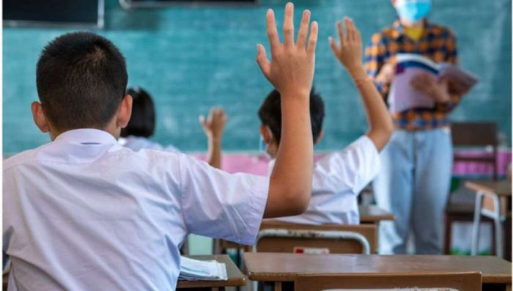
مهمتنا
إعداد جيل واع متميز علميا ومدرك لإمكانياته الكامنة وملتزم بأعلى درجات الرقي الاخلاقي
توفير خدمات التعليمي بمستوى جيد للمحافظة
خلق فرص العمل لأبناء المحافظة وتحسين المستوى المعيشي والاجتماعي للعاملين في المشروع

Slide 8
S.W.A.T
نقاط القوة
مؤسستنا الأولى على مستوى المحافظة لدعم الجانب الإنساني للمجتمع من المنظار التربوي بتخصيص المقاعد الدراسية المجانية لشريحة فاقد الأب من (الأيتام وأبناء الشهداء) وتخرج من مدارسنا جمع غفير منهم .
نقاط الضعف
ان بلد الاردن بلد فقير وليس لديها مصادر التغطية لكن تميزت بالاقتصاد العالي
باختيار هيئة التدريس على أعلى جودة من الخبرة والكفاءة
مزانية جيدة ونظام مالي قادر لتوفير متطلبات مؤسسة ونجاحها

Slide 9
S.W.A.T
الفرص
التهديدات
ارتفاع الضرائب بشكل مستمر
يوجد في محافظة جرش عديد من مدراس اهلية الحكومية المجانية .
اثراء الطلبة بالخبرات والتجارب العامة من خلال معايشة الواقع العلمي في السفرات العلمية وزيارة المؤسسات التعليمية الاخرى والاماكن الاثرية والصناعية والزراعية وغيرها.

Slide 10
خطة التسويق
7Ps
المنتج
المكان
السعر
الافراد
العمليات
الترويج
دليل المادي /خدمات

Slide 11
المنتج
ان مؤسستنا حريصة على تعليم طلابها وفق رؤية معاصرة وبأحدث الوسائل التعليمية وتعتمد الوسائل التقنية الحديثة للتواصل مع أولياء الأمور واطلاعهم على النشاط التعليمي والتربوي داخل المؤسسة وخارجها، كما أنها من المؤسسات الفعالة في مجال توعية المجتمع وأهالي الطلبة من خلال إقامتها لمؤتمرات وندوات ودورات تربوية. وإن مؤسستنا صنعت الجودة في مجال التعليم الأهلي وتمنح الاعتمادية في مجال (التعليم) للمشاريع التعليمية التي تتوفر فيها المعايير الدولية المطلوبة ومن خلال شراكتها مع المؤسسات الاعتمادية العالمية
تقديم افضل خدمات التعلمية من خلال تعليم طلاب من قبل الاساتذة محترفين ذو خبرة و كفؤين في مجال تدريس
بعد التخرج الطلاب يتم توفير تسهيلات تقديم خدمة قبولات جامعية حسب تخصصات

Slide 12
المكان / التوزيع
موقع مؤسسة استراتيجي في محافظة جرش وهي من مناطق التي توجد فيها شركات و مؤسسات عديدة ومتوفر جميع وسائل المواصلات للسهولة وصول اليها

Slide 13
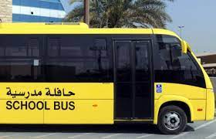
التسعير
تمثل السياسة التسعيرية عنصرا هاما من عناصر المزيج التسويقي، يحدد إلى مدى بعيد قدرة المشروع على جذب الشرائح المستهدفة. وبحسب دارسة الاسعار للمدارس الخاصة في المحافظة وبالتناسب مع الخدمات المقدمة، وجد أن اسعار الاقساط في المدارس الخاصة في المحافظة تتراوح كالتالي:
جدول متوسط اسعار الاقساط في المدارس الخاصة في جرش
قيمة القسط السنوي :
دينار أردني المرحلة التعليمية
122 -122 تمهيدي- بستان
313 -132 الاول الاساسي- السابع الاساسي
132-332 الثامن الاساسي- العاشر
و بناءا على ذلك تم تحديد أسعار الاقساط المقترحة كالتالي:
تم افتراض معدل رسوم الأشتراك في الباص 416 دينار أردني بالسنة لكافة الصفوف والمسافة.

Slide 14
الافراد
كصاحب مشروع مدرسة استثمارية أن نقوم باختيار هيئة التدريس على أعلى جودة من الخبرة والكفاءة، لأن هذه النقطة تُعد أهم من التكلفة الفنية للمشروع أو الاقتصادية أو أي دراسة من الممكن أن تُقدم صورة تنفيذية وليست واقعية، فالعملية التعليمية أساسها المُعلم لكي تنجح، لذلك نختار هيئة تدريس تتميز بما يلي :
أن يكون المُعلم وهيئة التدريس كاملة على قَدر من الثقافة والمعرفة بكل جديد حتى يقدموا هذه الثقافة والمعرفة إلى الطلاب.
يجب أن يتم إختيار هيئة التدريس على أساس أن يكونوا جميعاً فوق مستوى الشُبهات، وأن لا يكون لأحدهم أي شبهة أخلاقية لأنهم سوف يزرعون الأخلاق الحميدة في الأطفال.
يجب أن تكون هيئة التدريس على أعلى مستوى من الثقافة وخاصةً فيما يتعلق بالأساليب الحديثة في التعليم والابتعاد عن الأساليب التقليدية التي تجعل التلاميذ يكرهون المدراس.
يجب على هيئة المُعلمين كاملة أن يتقنوا فن التعامل مع الأطفال في هذه المرحلة العُمرية بالأخص، لأن الأمر ليس مجرد أن يتم تخريج طلبة فقط، بل هو بمثابة تأهيل جيل بأكمله.
يجب أن لا تنسى عمل دورات تأهيلية من وقت إلى أخر لكل أعضاء هيئة التدريس حتى يتمكنوا من الاطلاع على كل ما هو جديد في عالم التعليم حديثاً.
يجب أيضاً عمل اجتماعات بشكل دوري مع المعلمين والمعلمات للمناقشة ولاكتشاف أحوال الطلبة ونقاط الضعف والقوة داخل الفصول.

Slide 15
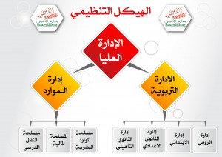

Slide 16
وفيما يلي الوصف الوظيفي للعاملين في للمدرسة:
1- مدير مدرسة: الإشراف المباشر على سير العملية التعليمية والاطمئنان على الحالة الصحية للتلاميذ خلال اليوم الد ارسي وتنفيذ المنهج الدارسي والمحافظة على مستوى مناسب من النظافة العامة في كافة مرافق المدرسة، متابعة غياب وتأخر الموظفين، ومقابلة أولياء الأمور في الحاجات الضرورية بالإضافة الى متابعة أعمال الصيانة بالمدرسة بصفة مستمرة والتنسيق مع جهة الاختصاص بذلك.
2- سكرتاريا: يقوم سكرتير المدرسة بأعمال السكرتارية واستلام ما يرد إلى المدرسة من مكاتبات ومعاملات وعرضها على مدير المدرسة واتخاذ اللازم حيالها وفق توجيه المدير ومتابعة المكاتبات الصادرة من المدرسة وطباعتها ومتابعة صدورها، أيضا يقوم بجميع الأعمال المكتبية التي تدعم الكادر الإداري بالمدرسة من تصوير وتصميم وطباعة وخلافه.

Slide 17
3- مدير مالي: تحديد الأهداف التنظيمية والتخطيط والتنظيم ومتابعة التنفيذ للخطط الخاصة بالإدارة المالية بحسب اللوائح المنظمة والإجراءات المعتمدة.
4- معلمون: احت ارم الطالب ومعاملته معاملة تربوية تحقق له الأمن والطمأنينة وتنمي شخصيته، وتشعره بقيمته وترعى مواهبه، وتغرس في نفسه حب المعرفة، تدريس النصاب المقرر من الحصص كاملاً، والقيام بكل ما يتطلبه تحقيق أهداف المواد التي يدرسها من إعداد وتحضير وطرق تدريس وأساليب تقويم واختبا ارت وتصحيح ونشاط داخل الفصل وخارجه، وذلك حسبما تقتضيه أصول المهنة وطبيعة المادة ووفق اً للأنظمة والتوجيهات الواردة من جهات الاختصاص.

Slide 18

5- مرشدة اجتماعية: من مهام المرشد المدرسي العمل على تحقيق أهداف التعليم فيما يخص شئون الطلاب و تسجيل الطلاب المستجدين بالمدرسة بسجل المستجدين ومتابعة الإشراف عليه، حفظ ملفات الطلاب في الأماكن الخاصة بها وفهرستها بالإضافة الى إعداد سجل الحضور والغياب اليومي لجميع طلاب الصفوف الدراسية والاستعلام يومي اً عن أسباب غياب الطلاب.
6- محاسب: مسئول عن حساب التكاليف المدرسية بالإضافة الى ادخال كافة القيود المحاسبية على دفاتر الحسابات.
7- طبيب: معالجة الطلاب وتقديم الرعاية الصحية اللازمة لهم في حال وقوع اي حدث.
8- سائقين: المهام الرئيسية للسائق توصيل الطلاب من البيت الى المدرسة والعكس كذلك بالإضافة الى الحرص على سلامة الطلاب من خلال اتباع أسس السلامة بالقيادة.
9- حارس: تنفيذ التعليمات الأمنية المعتمدة للحفاظ على النظام الأمني بالمؤسسة.
10- عمال نظافة: القيام بأعمال النظافة والتطهير للحفاظ على نظافة المدرسة ومكاتب الإدارة ونظافة الحمامات والمرافق والمداخل و الحوائط والسلالم.

Slide 19
الترويج
تحتاج الأعمال التجارية إلى ميزانية تسويقية معتبرة لجذب العملاء وتطوير الشركة والتنافس بشكل أفضل في السوق , استراتيجيات التسويق المختلفة المتاحة لمساعده في إنتاج أكثر الإعلانات فاعلية وجاذبة للانتباه ومنها
1- التسويق عبر الإنترنت: لا يعدّ ضمن الأفكار التسويقية الأقل كلفة فقط من بين أنواع التسويق التقليدية، بل يسمح بوصولك لعدد ضخم من المستخدمين، فهو يوفر واجهة افتراضية غير مكلفة على مدار 24 ساعة بدون توقّف لكي تعرض منتجاتك أو خدماتك
2- التسويق بالعلاقات : بناء العلاقات مع وسائل الإعلام ونسج العلاقات الطيبة مع الصحفيين والمؤثرين على شبكات التواصل تُمكنك من أن تحصد فوائد عدة في الحصول على وسيلة لنشر البيانات الصحفية، التغطية الإعلامية، وآخر الأخبار عن مدرسة . وايضا العلاقات مع رواد الأعمال، في شتى الصناعات، والذين يمكن أن يكونوا عملاءك المحتملين، أو أن يقوموا التوصية مدرسة لشبكاتهم الاجتماعية، ويمكن أن تكتشف منهم أفضل الطرق والأساليب للتسويق بكلفة أقل.
3- الإحالات/ التوصيات :يثق 92٪ من الأشخاص بتوصيات الأصدقاء والعائلة فوق جميع أشكال الإعلان الأخرى عند اتخاذ قرار الشراء وتعد الإحالة من الطرق الأكثر فعالية من أي حملة تسويقية رائعة ليس من حيث النتائج فقط، بل من حيث التكلفة للوصول إلى عملاء جدد، لذلك فإن دمجها مع خطة التسويق بانتظام سيساعد في تعزيز وتحقيق هدف مدرسة

Slide 20

ترويج من خلال المواقع التواصل الاجتماعي
-1 المدونة Blog. ...
2- تقنيات تحسين ترتيب الموقع ضمن محركات البحث SEO. ...
3- التسويق عبر البريد الإلكتروني E-mail Marketing. ...
4- وسائل التواصل الاجتماعي Social Media. ...
5- قناة للفيديوهات ...
6- روابط ممولة sponsored links. ...
-7وسائل إعلامية خارجية out of home أي خارج المنزل

Slide 21
استراتيجيات التسويق التلفزيوني تجد العديد من الشركات أن الإعلان التلفزيوني جيد الصنع يمنحها طريقة فعالة لجذب السوق المستهدفة. ومع ذلك ، يمكن أن يكون الوسيط مكلفًا ، نظرًا لأن الإعلانات التجارية تحتاج إلى التشغيل بشكل متكرر للحصول على أفضل النتائج، حدد الأهداف تتمثل الإستراتيجية الأولى التي يجب تنفيذها في خطة التسويق التلفزيوني الخاصة بك في تحديد الأهداف التي تريد أن تحققها الإعلانات التجارية. انطلق محليًا دعم المنتج بعد قضاء 15 إلى 30 ثانية في شرح ميزات وخدمات المدرسة نقوم بإجراء دعوة قوية للعمل لتشجيع المشاهدين على التفاعل مع شركتك. أدخال عنوان موقع الويب الخاص بمدرسة في نهاية إعلانك لتشجيع المشاهدين على الحصول على مزيد من المعلومات أو تنزيل وطباعة قسيمة خاصة. تقدم رقم هاتف حتى يتمكنوا من التحدث إلى سكرتير. يعد تقديم تطبيقات مجانية قابلة للتنزيل تتعلق خدمات خيارًا آخر. بمجرد تنزيل العارض للتطبيق ، يتم عرض إعلاناتك في الجزء العلوي ، مما يمنح مدرسة مزيدًا من الظهور.

Slide 22


فئات المستهدفة
يستهدف المشروع أبناء المحافظة بشكل عام وبشكل خاص الطلاب الذين تراوح اعمارهم ما بين (4 سنين إلى 18سنة ) لان المحافظة تفتقر للمدارس الخاصة قوية في تعليم
Notes:
يستهدف المشروع أبناء المحافظة بشكل عام وبشكل خاص الطلاب الذين تراوح اعمارهم ما بين (15 إلى 18 ) لان المحافظة تفتقر للمدارس الخاصة قوية في تعليم

Slide 23
الخدمات سيعمل المشروع المقترح على انشاء المدرسة خاصة متكاملة ستشمل جميع مراحل التعليمية في محافظة جرش , حيت ستكون مجهزة بكافة الخدمات التعليمية والمعدات والاجهزة الحديثة لتكون مواكبة للعصر وتكون مدرسة فريدة من نوعها داخل محافظة
فريق مميز من أعلى كفاءات في التدريس والتربية
احدث مواصفات مختبرات العلمية
ملاعب المفتوحة والمغلقة
المكتبة
ومسرح ومعارض
خدمات طبية والاسعافات الاولية
خدمات التوصيل بأحداث باصات
توفير الانترنيت
توفير وجبات الطعام
البناء نموذجي واستخدام احدث الوسائل التعليم
Notes:
حيث تتضمن مرحلة رياض الاطفال والتي تحدد من عمر 4سنوات الى عمر 6 سنوات , وتشمل مرحلة الاساسية والتي تحدد من عمر 6سنوات الى عمر سادس عشر ( اي من صف الاول الى صف العاشر ) بالإضافة لوجود المرحلة الثانوية.

Slide 24
دليل المادي
3- قاعة ( 2 )
نشاطات الرياضية للمرحلة المتوسطة والثانوية
2- قاعة المؤتمرات قاعة المؤتمرات حيث هناك مناسبات سنوية يحتفل فيها المدرسة ومنها استقبال الطلاب في بداية العام الدراسي و العيد المعلم و كذلك حفلات التخرج الطلاب وحفلات التكريم
1- المسرح تشجع مدرسة الطلاب المتميزين و موهوبين في الفن هناك من طلاب من يمتلك موهبة في التمثيل والغناء والقاء الشعر لذلك فان مدرسة في كل عام بعد نصف سنة دراسية جهزت برنامج (الموهوبين ) للاشتراك الطلاب في برنامج لاظهار مواهبهم
3- قاعة نشاطات الرياضية لمرحلة للرياض لطفال والمرحلة الاساسية

Slide 25
7- باصات
توفير خدمة توصيل بأحدث باصات لضمان وصولهم الى مدرسة وعودتهم الى منزل بكل سهولة وامان
5- مختبر
هناك مواد دراسية عملية تحتاج الى مختبرات للقيام بتجارب كيميائية وفيزيائية و تحليلات
4- خدمات طبية / الاسعافات الاولية
للمعالجة الاصابات عند حدوث حالات طارئة وكذلك توزيع اللقاحات
6- وجبات طعام
توفير وجبة طعام الى جميع طلاب

Slide 26
العمليات
قبل افتتاح المدرسة نقوم بترويح عن اقامة حفلة افتتاح المدرسة من خلال وسائل الترويج كافه
وخاصة توزيع بطاقات الدعوة يتضمن صورة ديكور مدرسة -الاسم - الموقع -ساعة الحضور. عند افتتاح المدرسة نقوم استقبال الزائرين وتوزيع عليهم بطاقات صغيرة نشكرهم على حضروهم و كذلك توزيع العصائر – ماء
وايضا نقوم بتوزيع مجلات خاصة للاولياء الامور يحتوي على دليل دراسي ومميزات والخدمات التي تقدمها المدرسة لضمان حصول ابنائهم على تعليم عالي و ايضا توزيع هدايا وقرطاسية مصصمة عليها الاسم مدرسة وكذلك قصص قصيرة للاطفال المتواجدين لتشجيهم وحماسهم لبدء عام دراسي

Slide 27
الميزات التنافسية
1- توفر المدرسة تربية متكاملة تؤهل الطالب للمرحلة الجامعية من خلال منهج راق يتحدى الطلبة في الاداب والعلوم ضمن بيئة سكنية حيوية و سليمة
2- يتعلم الطلبة فيها الاستقلالية والابداع والتفكير المسؤول داخل مجتمع اخلاقي
3- يشجع الشبان والشابات من مختلف الخلفيات والمعتقدات على التفوق واحترام الاخر
4-للطالب حق في اختيار البرنامج الذي يود ان يلتحق الداخلي الكامل او الداخلي الاسبوعي او اليومي
5- تتميز المدرسة باستخدامها لأحدث وسائل التكنولوجيا داخل الغرف الصيفية وخارجها
6- تضم الانشطة المسائية المرافقة للمناهج باقة متنوعة من الاختيارات التي يتم توفيرها للطالب في كل فصل تعليمي

Slide 28
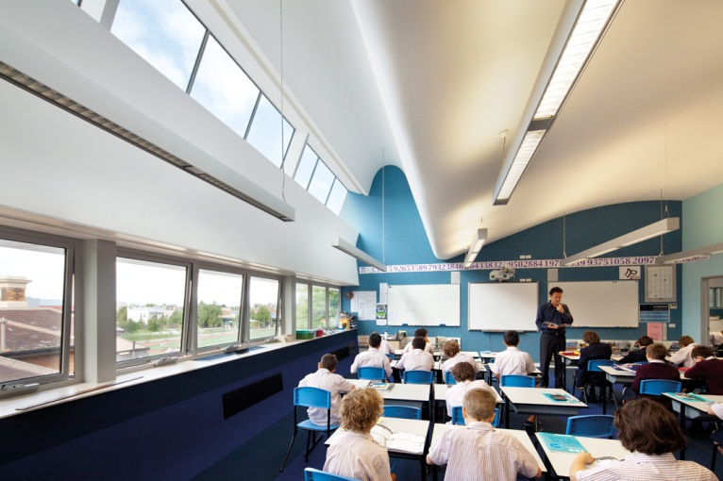
الرؤية الريادة والتميز في جودة التعليم والتربية ذو معايير عالية وفق اساليب التكنولوجيا الحديثة المواكبة وان نقدم افضل الخدمات التعليمية على مستوى المحافظة

Slide 29

من إعداد
- نور زهير مصلح
- شيلان جلال سيد رهبر
تحت اشراف
-الدكتورعبد الرحمن عمر

